Slide 1

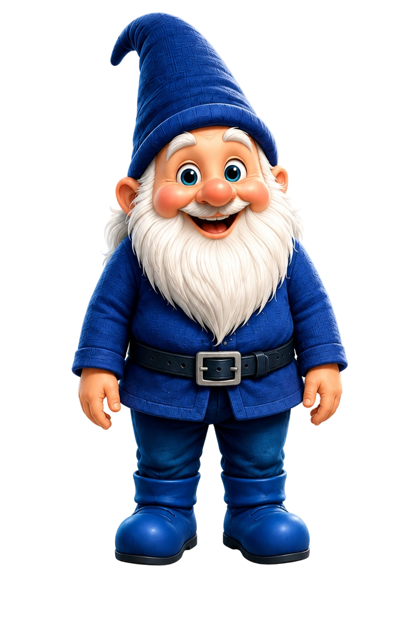
СОГЛАСНЫЕ ЗВУКИ

Slide 2

Здравствуй, сегодня мы узнаем согласные звуки. Посмотри и чётко проговори!

Slide 3
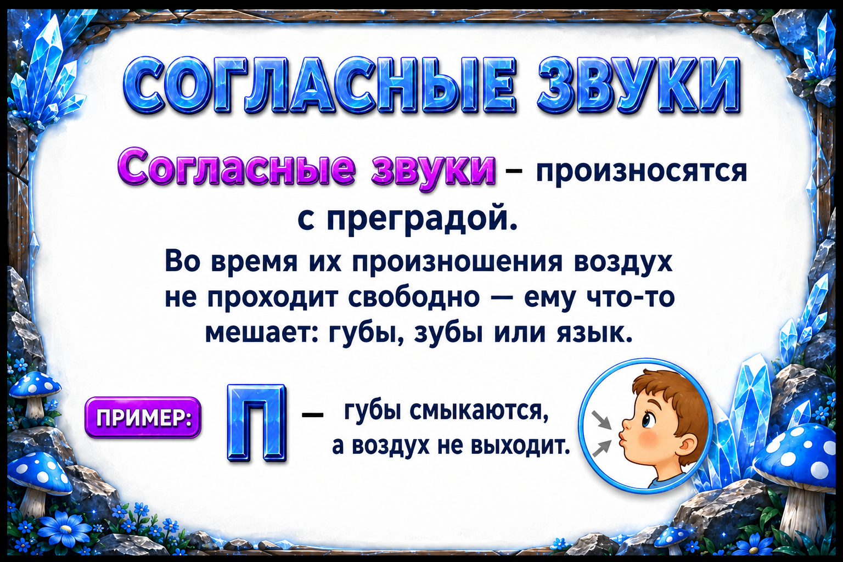

Slide 4
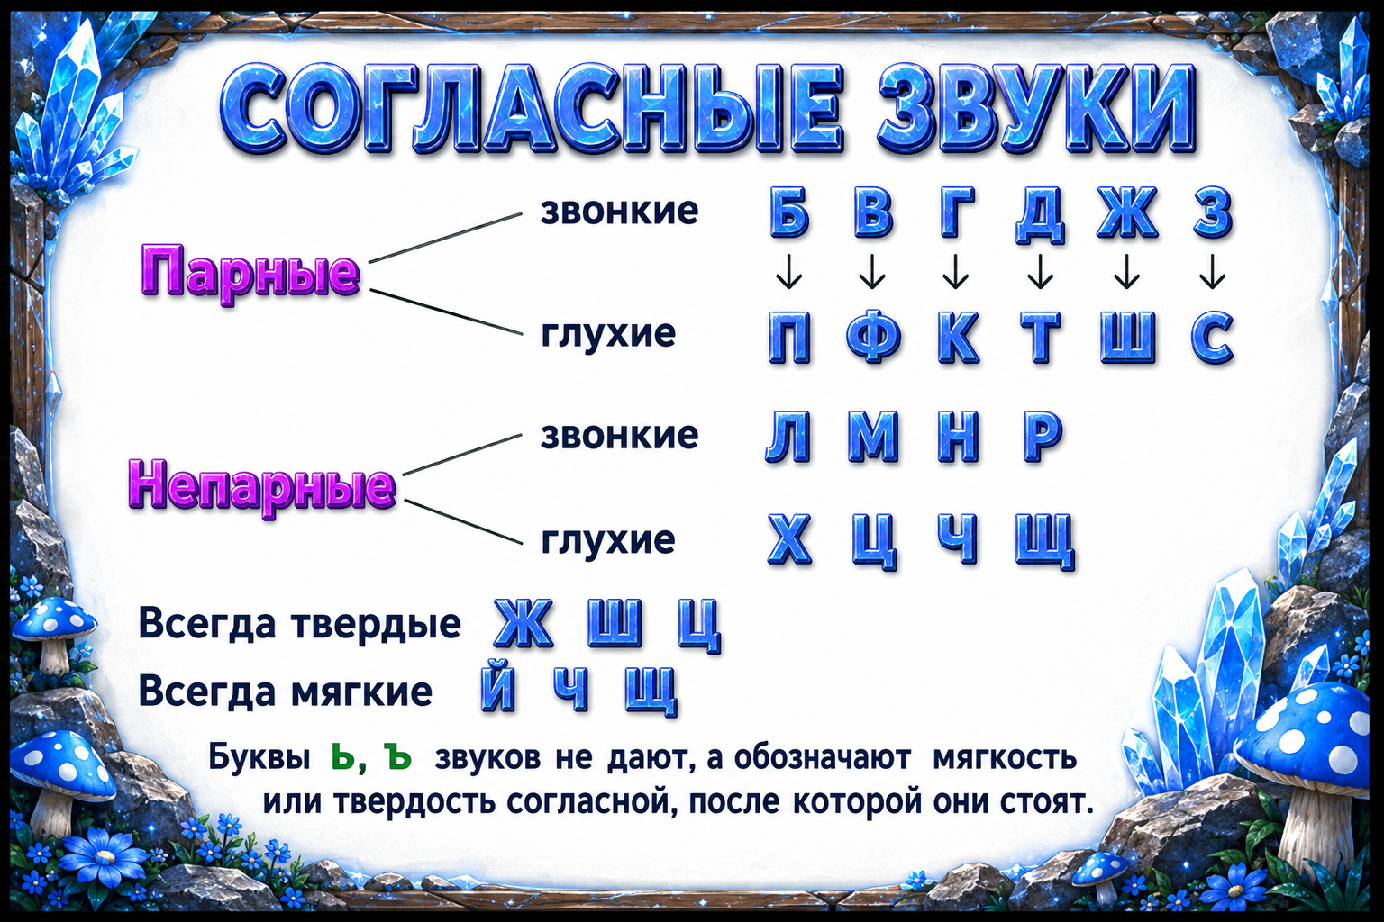

Slide 5


Раскрась шары, в которых все согласные - твёрдые
СОК
СУМКА
СЕМЬЯ
ЖИВОТ
ЛЮДИ

Slide 6
Теперь ты знаком с согласными - твёрдыми звуками и буквами. Пока!

